Slide 1
prípad SD-IAP No.508*
Karol Kajo
Ústav patológie SZU a OÚSA, s.r.o.
kkajo@ousa.sk
* prípad je z registra Patológia, s.r.o. Banská Bystrica

Slide 2
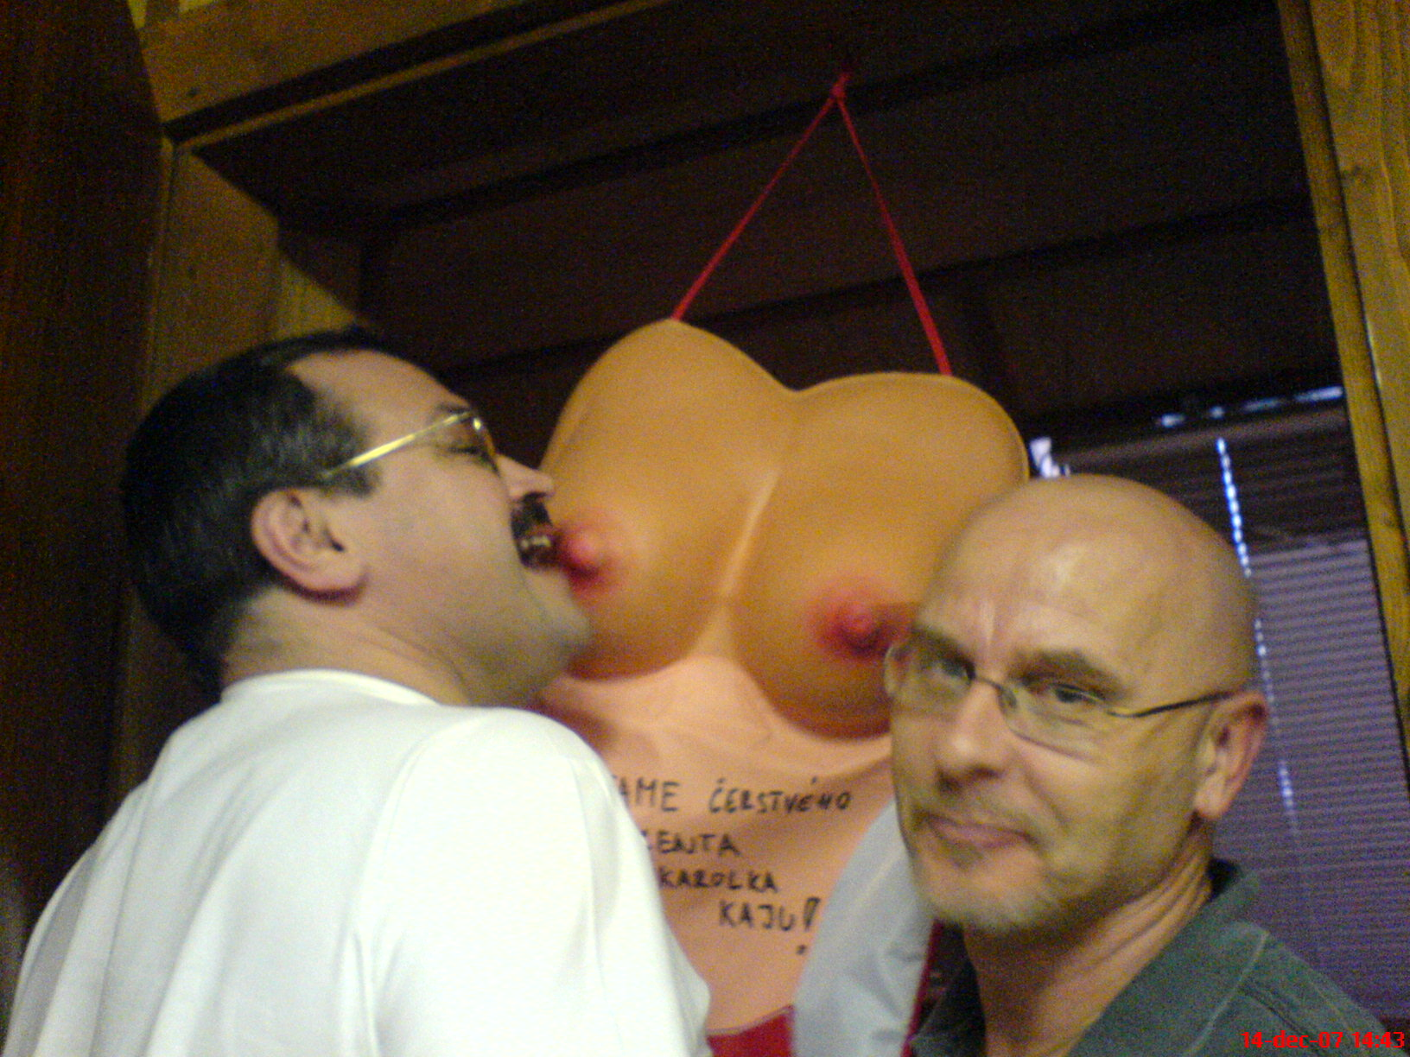
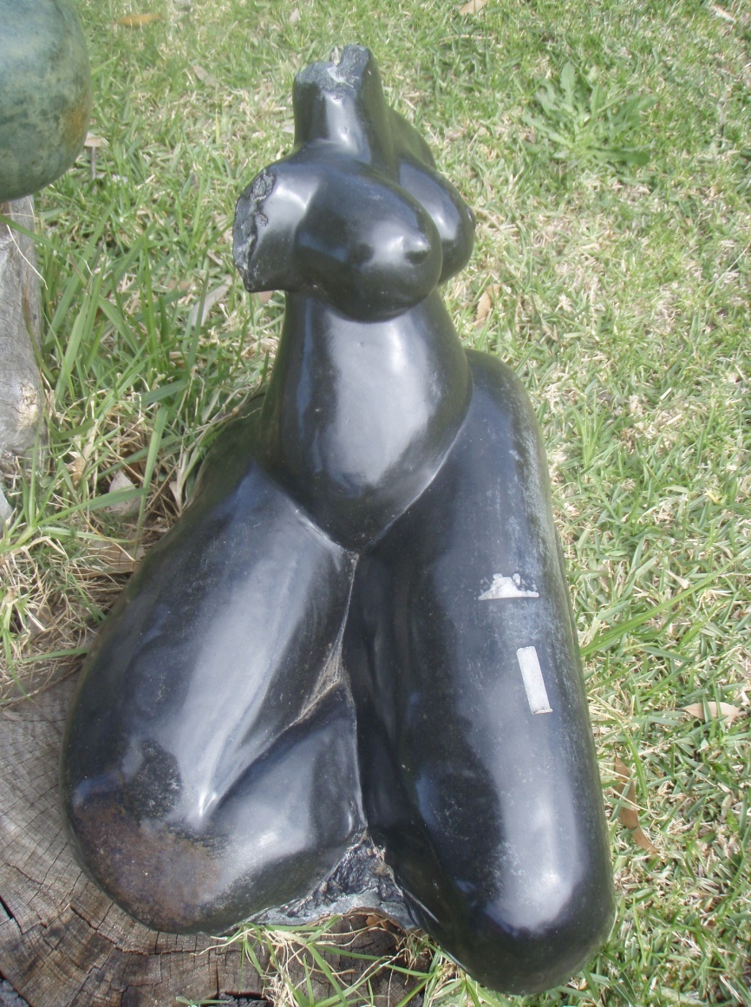
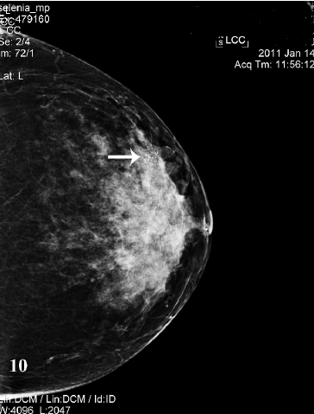
KAZUISTIKA
77-ročná žena
asymptomatický, palpabilný tumor HLQ mammae l.dx.
MMG – ohraničená lézia bez MK, BIRADS 4a
USG – hypoechogenná lézia 12,1x13mm
CCB – nekrotické okrsky, atypické bunky, ER+/PR-, B4
parciálna ME, „cavity shaving“, SLN-
Obrazová príloha je len ilustratívna

Slide 3
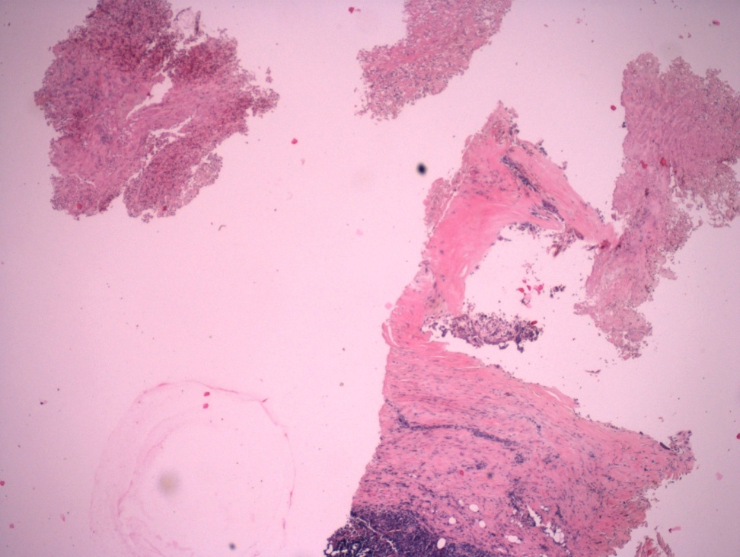
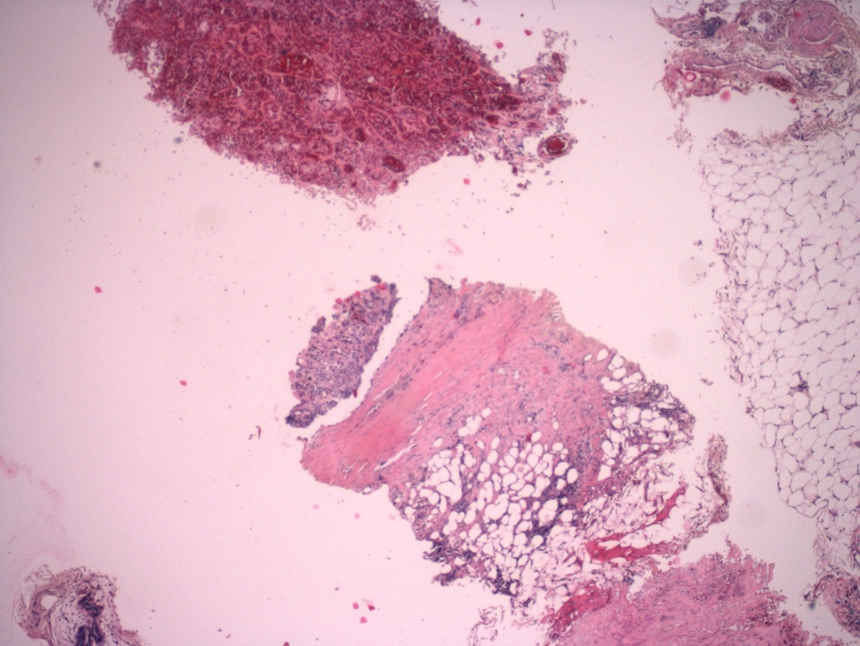
KAZUISTIKA - CCB
No.508 SD-IAP

Slide 4
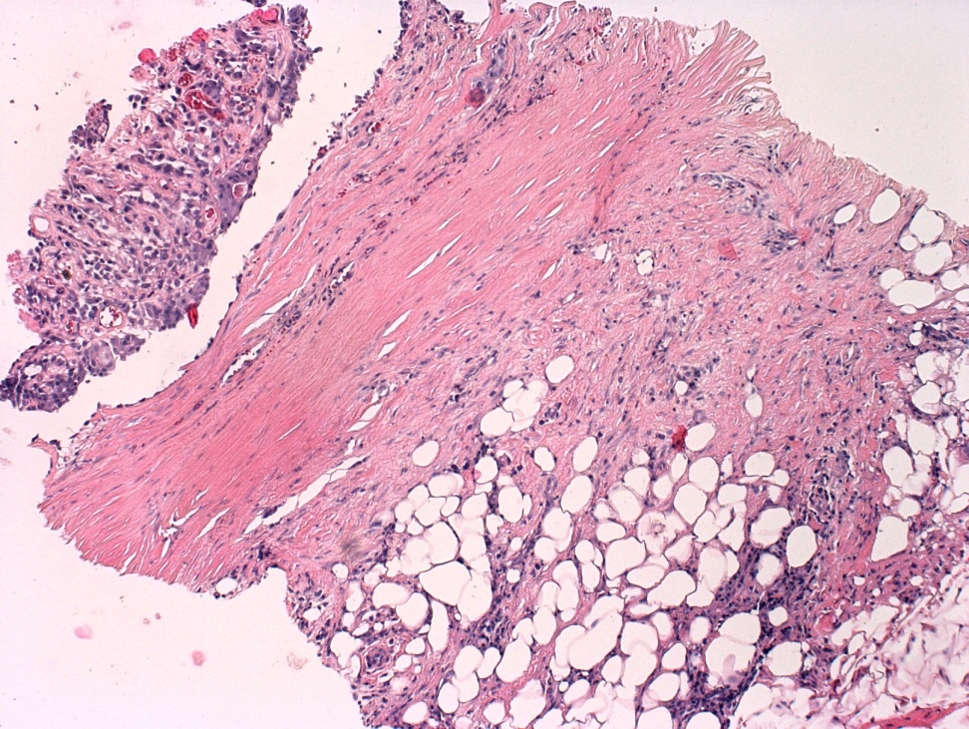
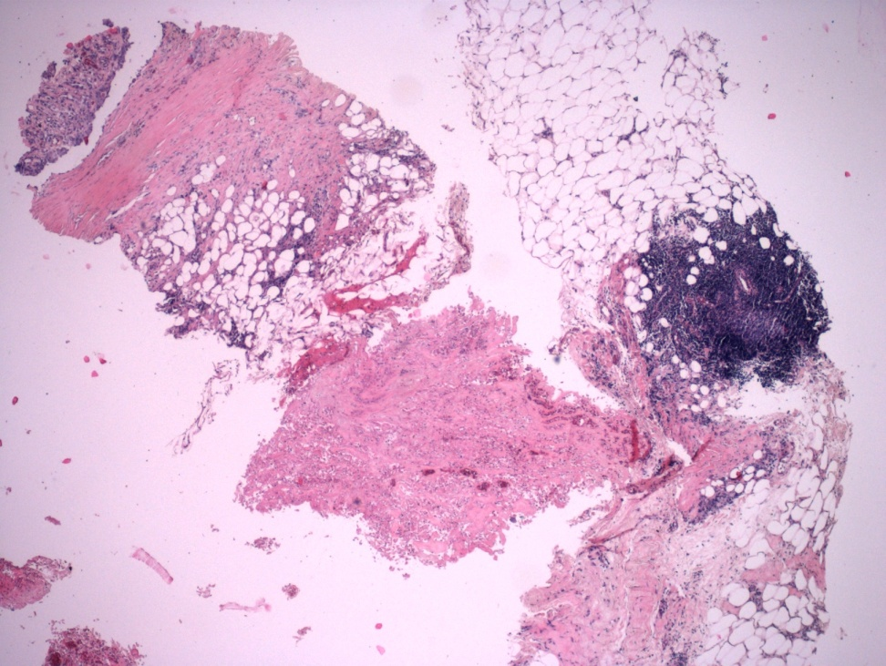
KAZUISTIKA - CCB
No.508 SD-IAP

Slide 5
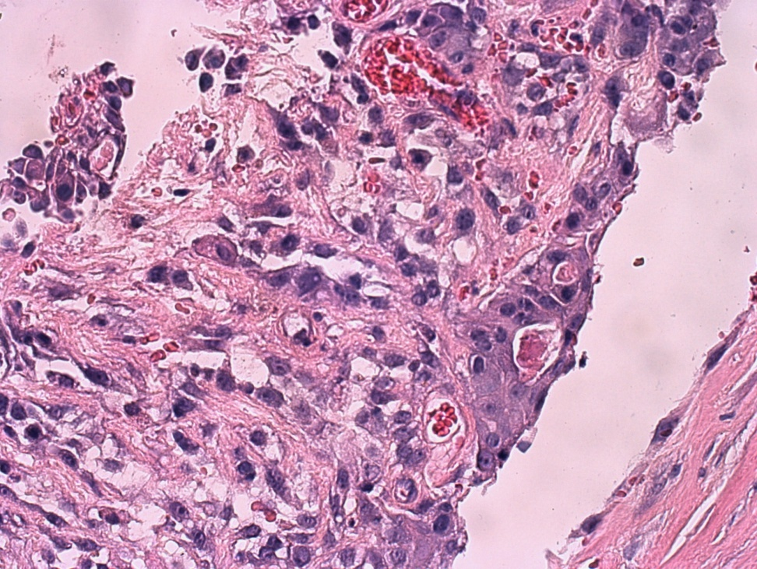
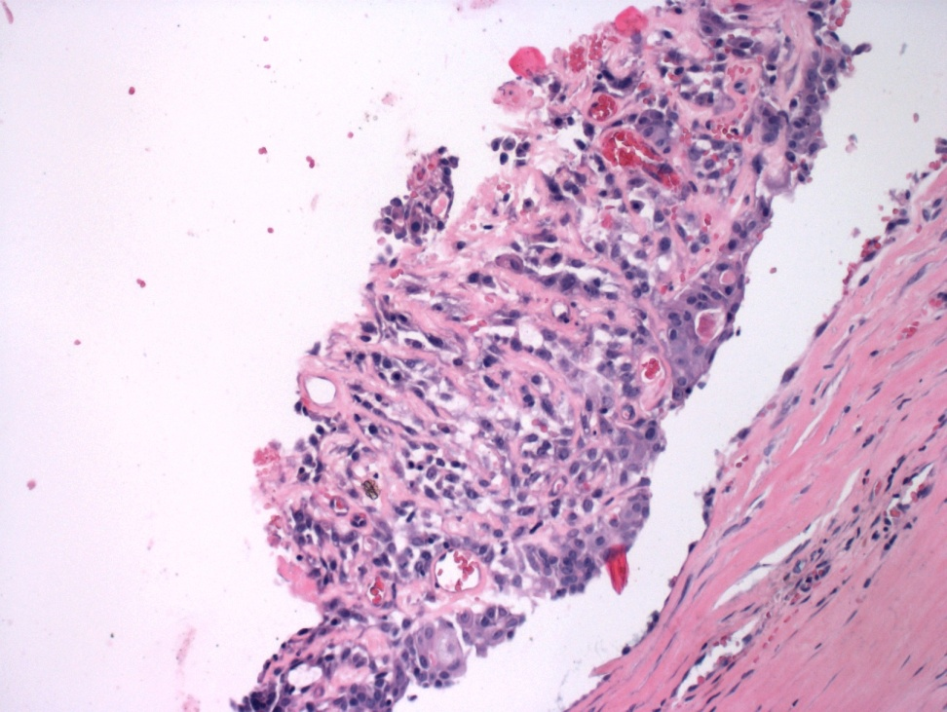
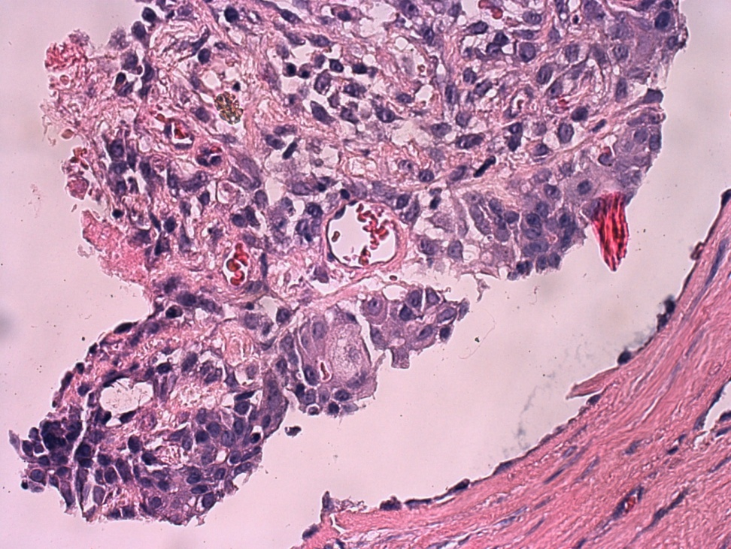
KAZUISTIKA - CCB
No.508 SD-IAP

Slide 6
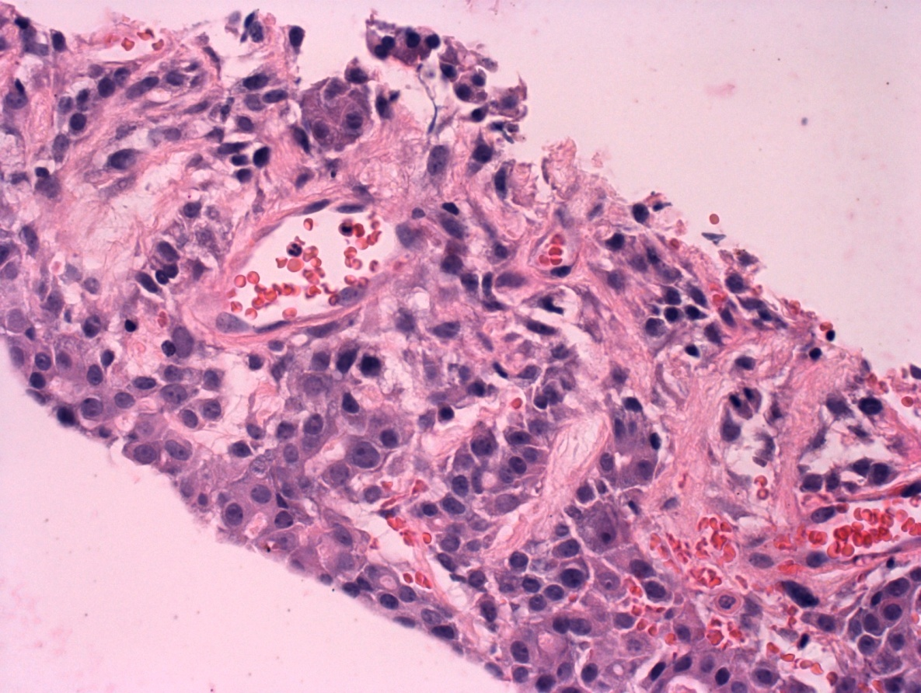
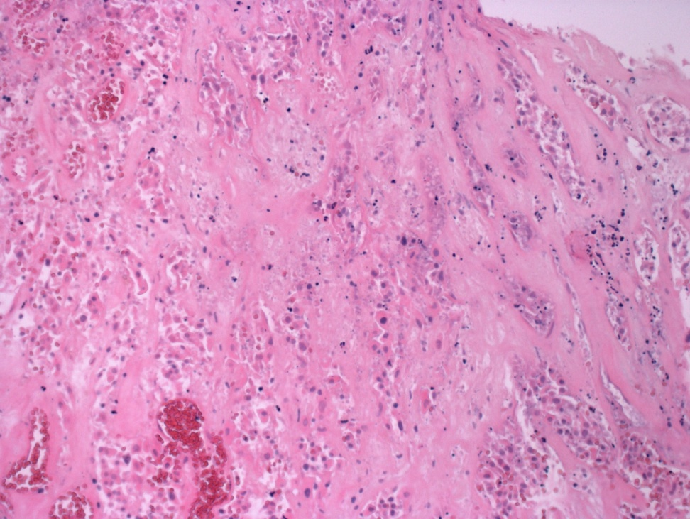
KAZUISTIKA - CCB
V bunkách bola zaznamenaná expresia ER
No.508 SD-IAP

Slide 7
KAZUISTIKA - CCB
Nekrotické partie nádoru
B4
No.508 SD-IAP

Slide 8
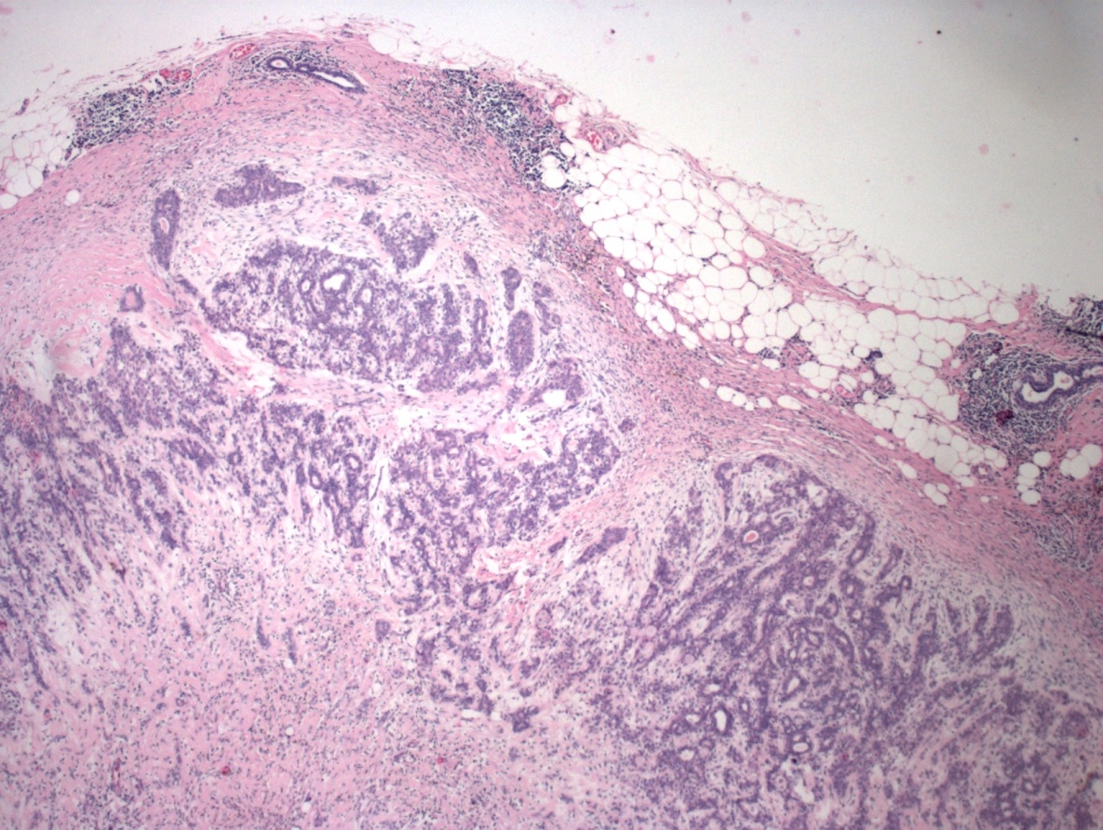
MAKROSKOPICKÝ NÁLEZ
ostro ohraničený, tuhší nádor o priemere 12mm
na reze solídny vzhľad, bielosivej farby, okrsky regresívnych zmien
MMG –BIRADS 4a
USG – hypoechog. lézia 12,1x13mm
CCB – nekrotické okrsky, atypické bunky, ER+/PR-, B4
parciálna ME, „cavity shaving“, SLN-
No.508 SD-IAP

Slide 9
HISTOLOGICKÝ NÁLEZ
zonalita
opuzdrenie
fokálna invazivita do puzdra
No.508 SD-IAP

Slide 10
HISTOLOGICKÝ NÁLEZ
nodularita
regresívne zmeny
pseudoinvazívne črty
Kajo No.508 SD-IAP

Slide 11
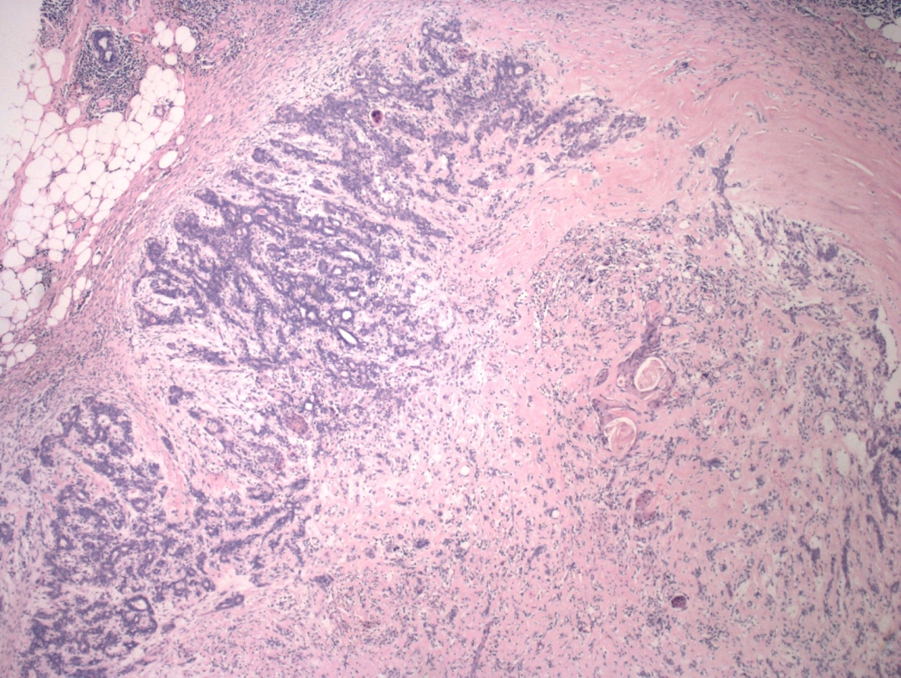
HISTOLOGICKÝ NÁLEZ
Kajo No.508 SD-IAP

Slide 12
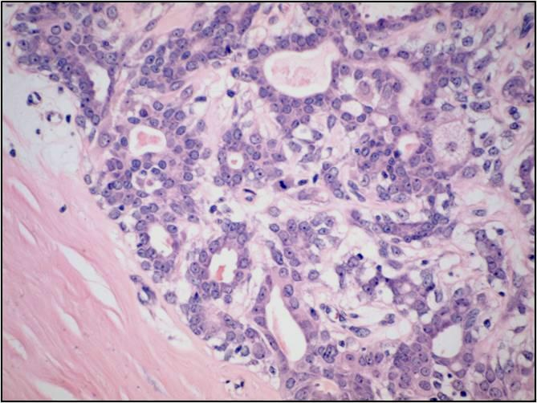
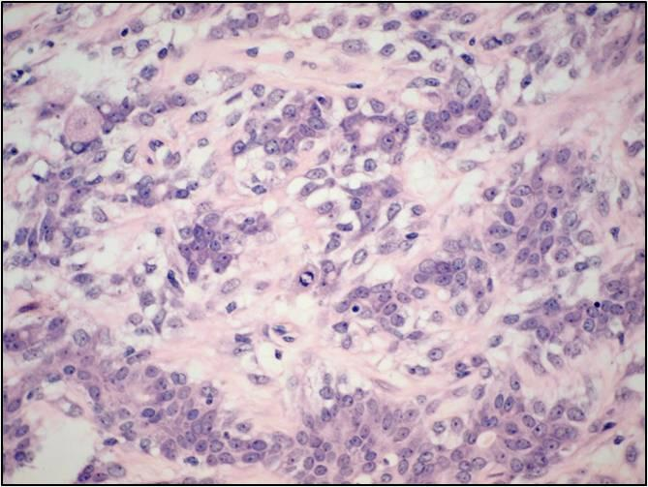
HISTOLOGICKÝ NÁLEZ
bunková skladba – tubulárny vzor
výskyt mitóz

Slide 13
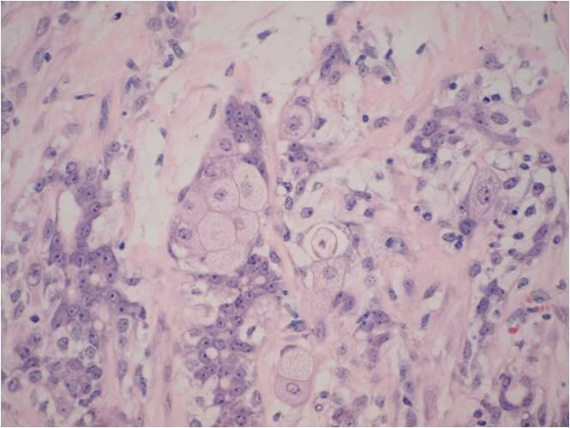
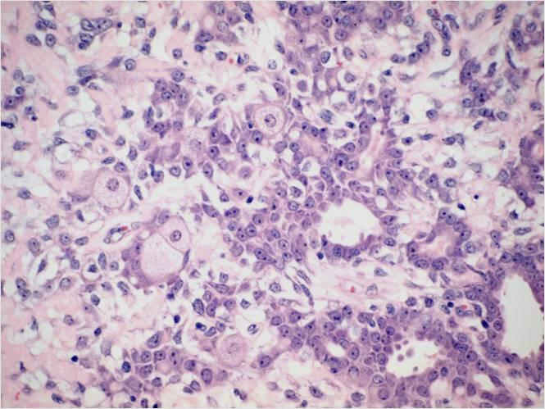
HISTOLOGICKÝ NÁLEZ
metaplastické črty
Kajo No.508 SD-IAP

Slide 14
HISTOLOGICKÝ NÁLEZ
metaplastické črty
svetlobunkové partie
lobulárny vzor
Kajo No.508 SD-IAP

Slide 15
HISTOLOGICKÝ NÁLEZ
glanduliformita
solidizácia
Kajo No.508 SD-IAP

Slide 16
HISTOLOGICKÝ NÁLEZ
Kajo No.508 SD-IAP

Slide 17
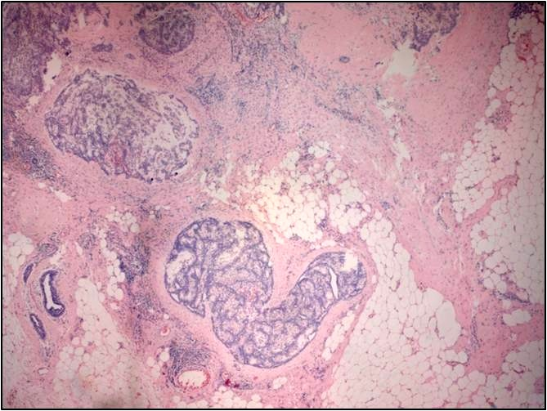
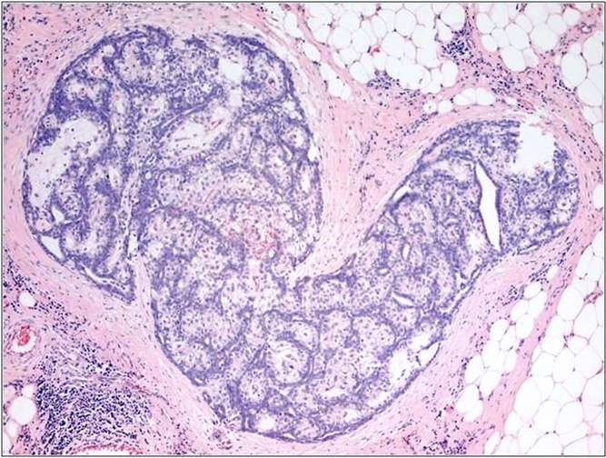
HISTOLOGICKÝ NÁLEZ
intraduktálna vermiformná (papilárna) propagácia
Kajo No.508 SD-IAP

Slide 18
AKÁ JE VAŠA DIAGNÓZA?
Kajo No.508 SD-IAP

Slide 19
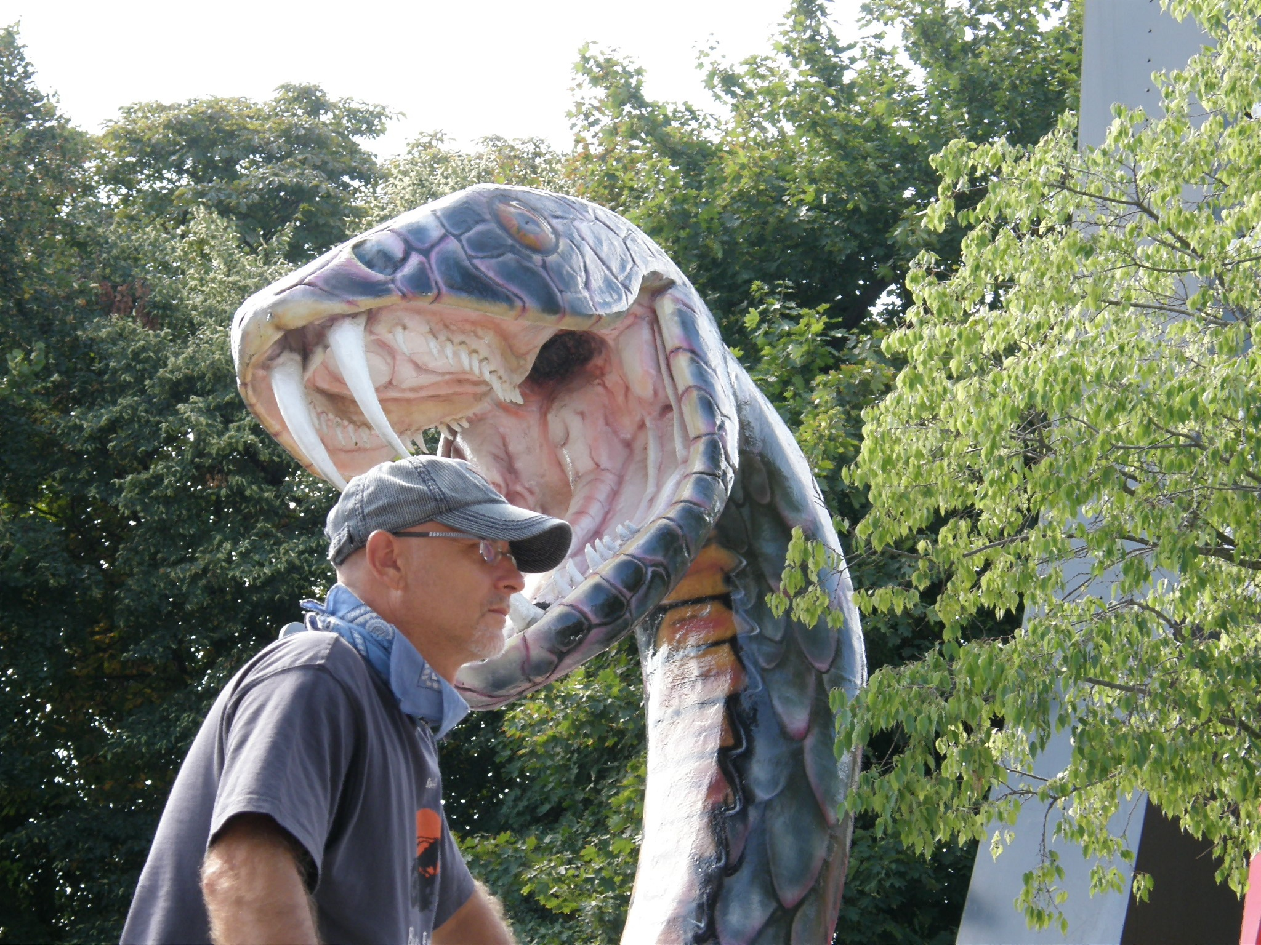
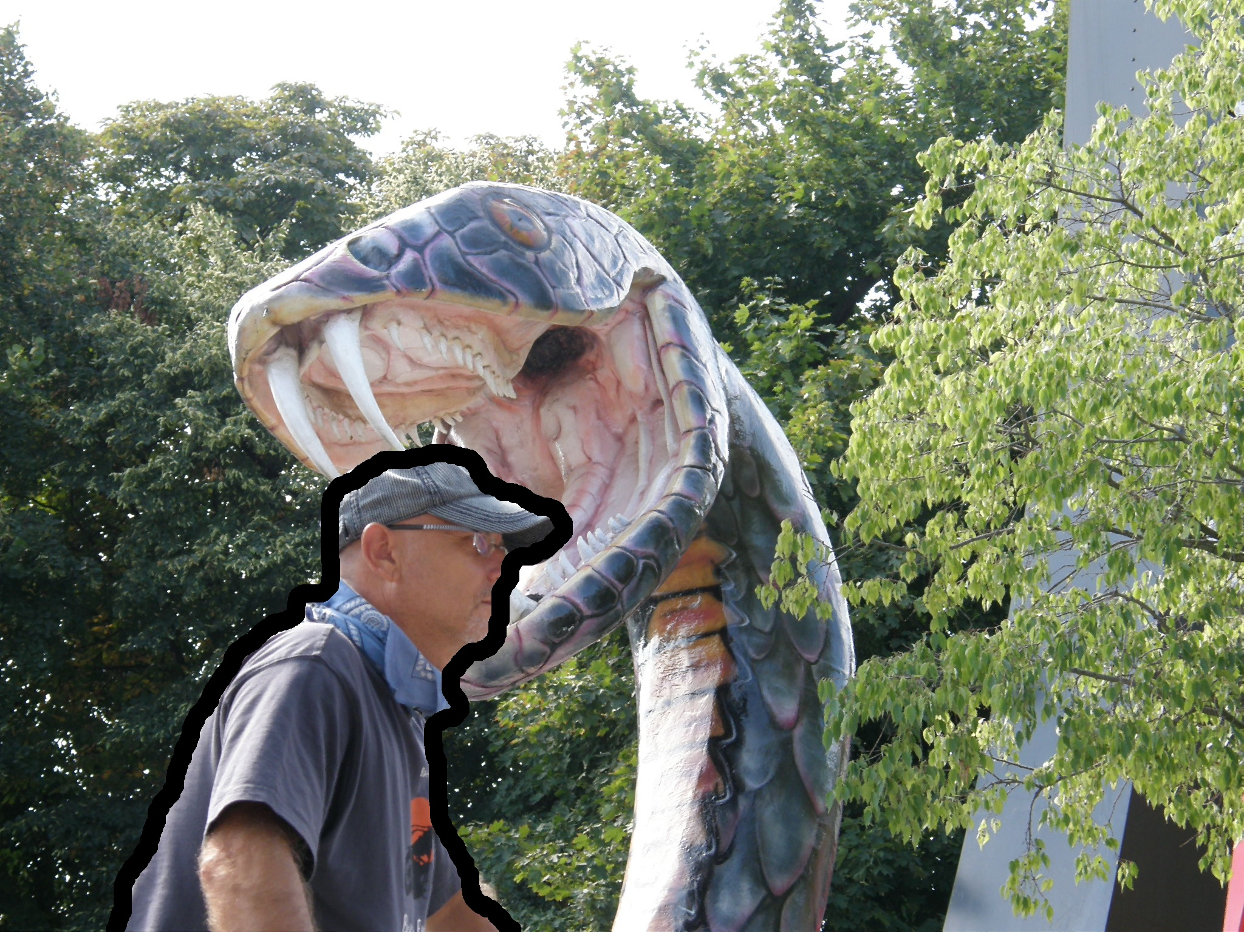
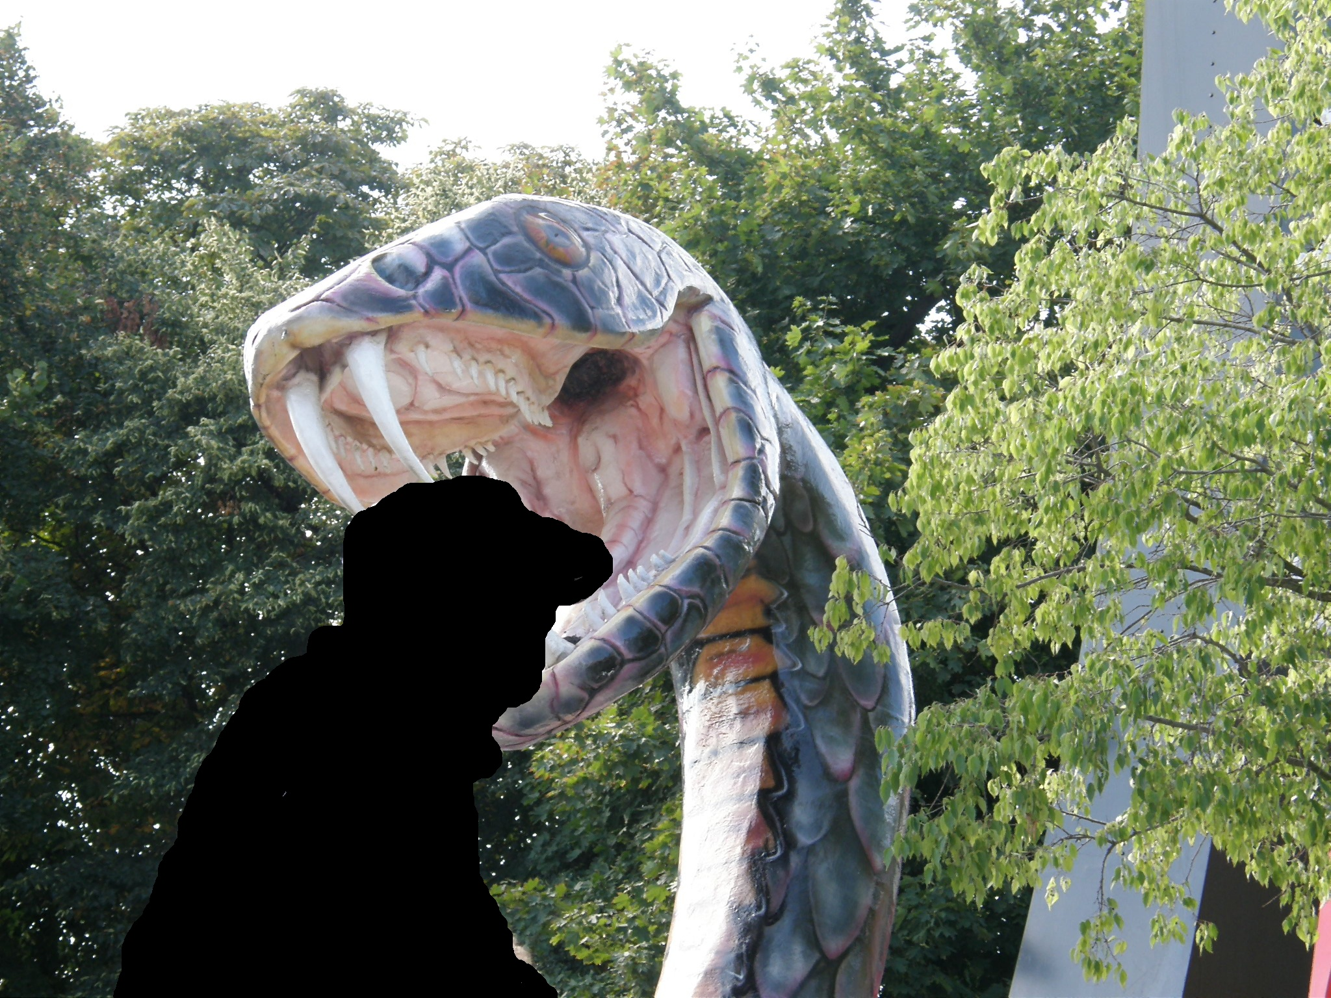
?
INDÍCIE K DIAGNÓZE
relatívne zriedkavá
kombinácia
dvaja v jednom obraze
vyzerá to hrozivo
ale je to zaujímavé
Kajo No.508 SD-IAP

Slide 20
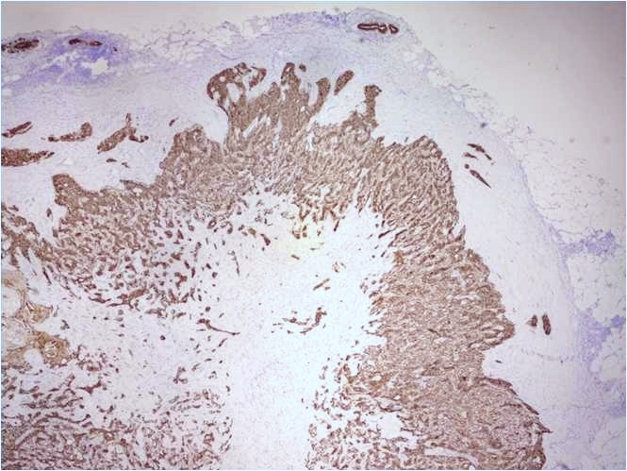
IMUNOHISTOCHÉMIA
epitelové markery (CK7, CK8/18)
Kajo No.508 SD-IAP

Slide 21
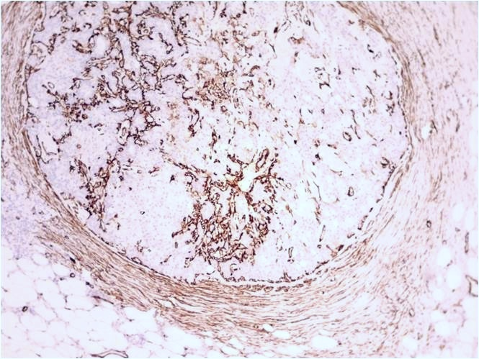
IMUNOHISTOCHÉMIA
myoepitelové markery (CD10, SMA)
Kajo No.508 SD-IAP

Slide 22
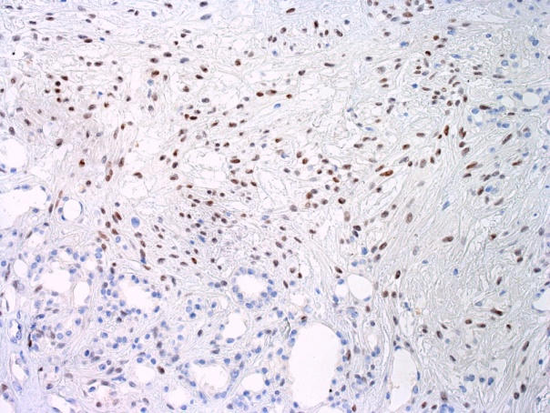
IMUNOHISTOCHÉMIA
myoepitelové markery (CD10, SMA, p63)
Kajo No.508 SD-IAP

Slide 23
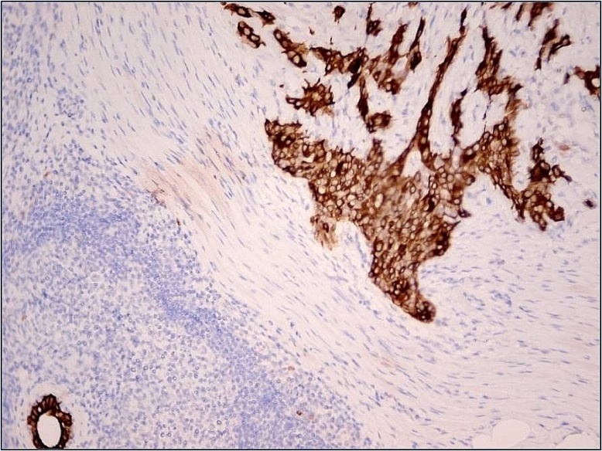
IMUNOHISTOCHÉMIA
Kajo No.508 SD-IAP

Slide 24
IMUNOHISTOCHÉMIA
Kajo No.508 SD-IAP

Slide 25
IMUNOHISTOCHÉMIA

Slide 26
IMUNOHISTOCHÉMIA
Kajo No.508 SD-IAP

Slide 27
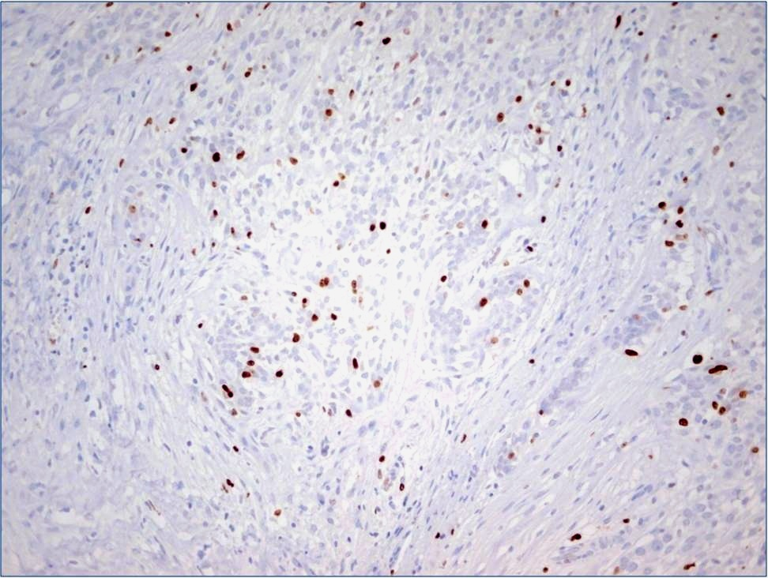
INDÍCIE K DIAGNÓZE
proliferačná aktivita
...ani ryba ani rak
Kajo No.508 SD-IAP

Slide 28
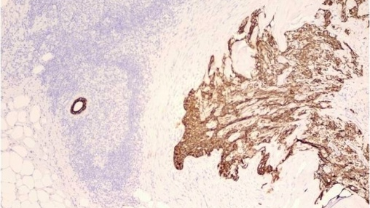
NAŠA DIAGNÓZA
Adenomyoepitelióm
(lobulárny) s atypickými črtami
Atypické črty:
Invázia do kapsuly
mitotická aktivita (≤3mf/10 HPF)
cytol. atypia a nukl. pleomorfizmus
prominentné nukleoli
nekrózy
hyperchromázia
Kajo No.508 SD-IAP

Slide 29
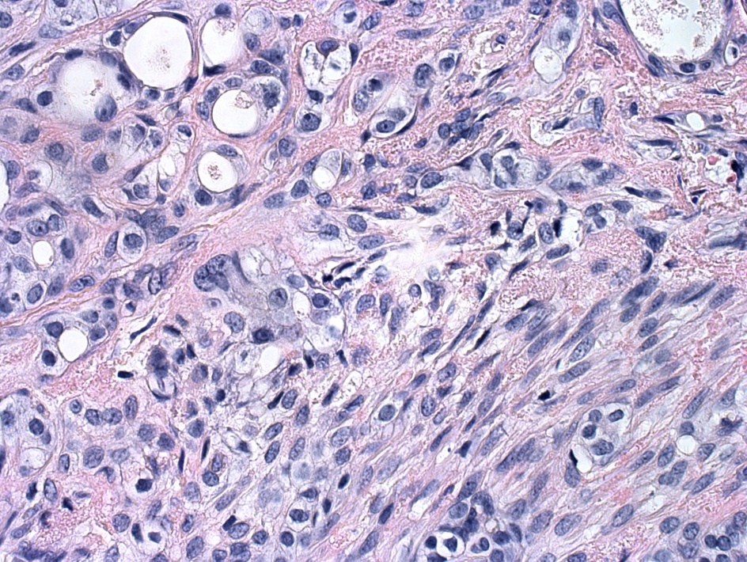
DISKUSIA - AME
prvýkrát opísaný Hamperlom (1970)
prvá klasifikácia – Tavassoliová (1991) – myoepitelióza, AME (vretenobunkový, tubulárny a lobulárny variant) a mal. ME
doteraz opísaných cca 200 prípadov (len dve väčšie štúdie - n=27 pct. a 18 pct.)
len ojedinelé opísaný u mužov
5.-6. dekáda života
centrálne časti prsníka?!
len sporadický výskyt (bez familiárnej záťaže)
HAMPERL, H. The myothelia (myoepithelial cells). Normal state, regressive changes; hyperplasia; tumors. In Curr. Tom. Pathol., 1970, vol. 53, p. 161 – 220.
TAVASSOLI, F. A. Myoepithelial lesions of the breast. Myoepitheliosis, adenomyoepithelioma, and myoepithelial carcinoma. In Am. J. Surg. Pathol., 1991, vol. 15, no. 6, p. 554 – 568.
ROSEN, P. P. Adenomyoepithelioma of the breast. In Hum. Pathol., 1987, vol. 18, no. 12, p. 1 232 – 1 237.
O´NEIL, M. et al. Adenomyoepithelioma of the breast. In Labmedicine, 2008, vol. 39, no. 8, p. 477 – 480.
CHU, P. Y. et al. Adenomyoepithelioma of the breast – a case report. In Tzu Chi Med. J., 2006, vol. 18, p. 65 – 67.
Kajo No.508 SD-IAP

Slide 30
...recentné zdroje

Slide 31
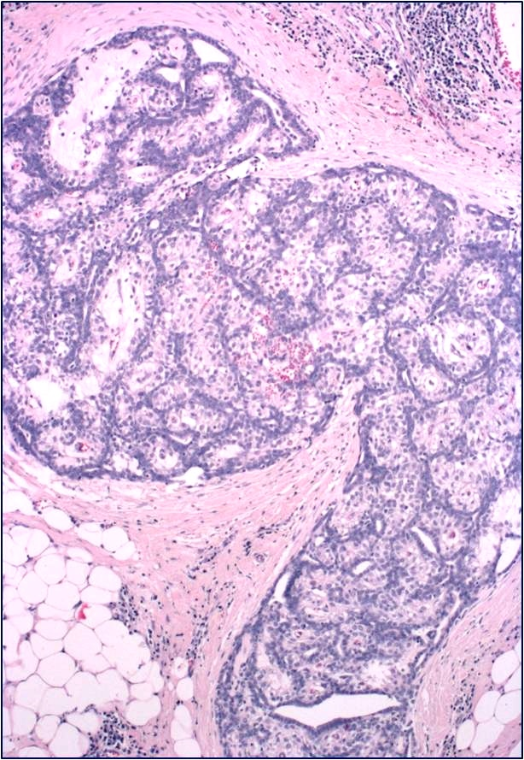
DISKUSIA
PROBLÉMY S DG AME:
exaktná predoperačná dg. nemožná (USG, MMG, MR – nespoľahlivé)
FNAC – nespoľahlivá (mylne dg. IDC)
CCB – u nás B4!!!
ETIOPATOGENÉZA
pravdepodobne variant ID papilómu s ME hyperpláziou
lobulárna proliferácia a nodulárna skleróza s ME hyperpláziou
AME adenóza
z progenitorových buniek v suprabazálnej lokalite
Kajo No.508 SD-IAP

Slide 32
DISKUSIA
DIF. DG.
intraduktálny papilóm
FIA
TA
adenóza (MGA)
pleomorfný adenóm
phyllodes tumor
IDC
duktálny adenóm
adenóm bradavky
ACC
hamartóm (myoid CD34+)
leiomyóm
MORFOLÓGIA
IMUNOHISTOCHÉMIA
epitel (CK8/18, HMW-CK, CK7,
CK14)
ME (S100, SMA, CD10, CK5,
p63, kalponin, hladko-svalový
myozínový ťažký reťazec...)
dva a viac ME markerov
ER±/PR-/HER2-
Kajo No.508 SD-IAP

Slide 33
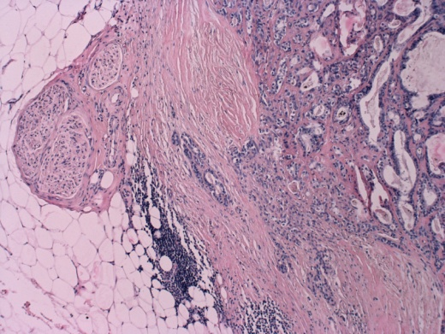
AME - PROGNÓZA
limitované poznatky o prognóze
benígny priebeh (ale s potenciálom pre lokál. rekurenciu a malígnu transformáciu – rekurencia po 4m.-23r.)
malígny charakter - ↑MAI, ↑celulárna atypia, ↑celularita, hyperchromázia, nekrózy, stromálna odpoveď a invazivita za puzdro
AME s atypiou (len niektoré znaky)
samotná lokálna invázia bez MAI a atypie nestačia pre dg.AME s atypiou (Moinfar)
2 prípady benígneho AME s MTS v pľúcach
obrovský AME (rástol 20r.) s exulceráciu kožného krytu a bez MTS
nádory s neurčitým malígnym potenciálom???
Kajo No.508 SD-IAP

Slide 34
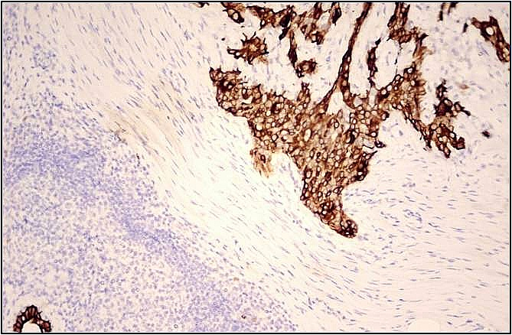
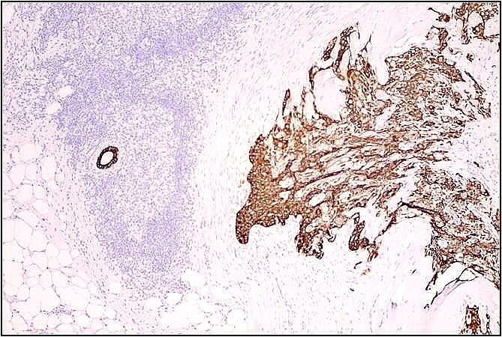
PROGNÓZA
– prezentovaný prípad
periférna intradukt. propagácia
parciálna invázia do puzdra
Kajo No.508 SD-IAP

Slide 35
MALÍGNE ME NÁDORY
čisté ME Ca alebo AME s malígnym komponentom - ME Ca, epitel. Ca, SA alebo CaSa
pravý malígny AME - malígne transformovaný epitel aj ME zložka
a./ evolúcia – adenóza s/bez ME hyperplázie – AME – AME s malígn. transformáciou (reziduálny AME)
b./ - de novo
makrosk. obvykle ohraničené (invázia až v histol. obraze)
MTS – skôr hemat. cesta, pri nádoroch nad 2cm
MTS – rebrá, lumb. miecha, skelet, pľúca, CNS, reg. LU, štítna žľaza, sánka
mnohé malígne AME sú bez MTS
Kajo No.508 SD-IAP

Slide 36
AME - TERÁPIA
chirurgia – široká excízia s bezpečnými okrajmi (rekurencia aj po niekoľkých rokoch)
ME (pre AME s malígnou tranformáciou)
SLN
dlhodobé sledovanie
RTh? a ChTh?
POOPERAČNÝ PRIEBEH
bez komplikácií
podstúpila komplexné onkologické vyšetrenie – bez známok MTS vo viscerálnych orgánoch
dispenzarizovaná – dlhodobý follow-up
dva roky BP
Kajo No.508 SD-IAP

Slide 37
POUČENIE NA ZÁVER...
výrazná heterogenita ME nádorov
vždy starostlivý sampling
vždy kompletná extirpácia
s adekvátnymi okrajmi
Kajo No.508 SD-IAP

Slide 38
POĎAKOVANIE – aj za to, že Ste vydržali
Kajo No.508 SD-IAP

Slide 39
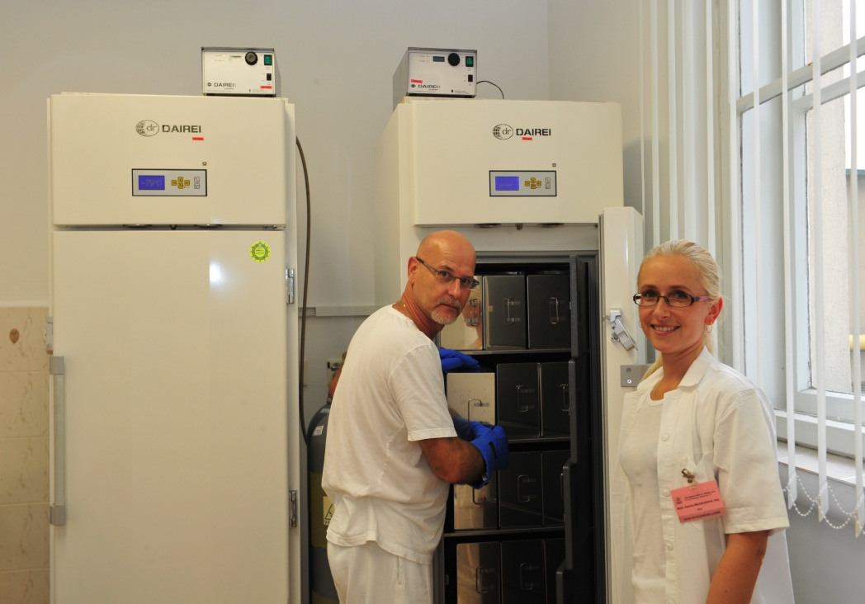
POĎAKOVANIE
práca bola podporená Ligou proti rakovine, ktorá spolufinancuje projekt Virtuálnej tkanivovej banky pri Nádorovej tkanivovej biobanke Ústavu patológie SZU a OÚSA v Bratislave a FISH diagnostiky
Kajo No.508 SD-IAP

